Slide 2

Notes:
첫번째 그림: 그림 사진
두번째 사진:
신체 분할 사진
세번째 사진: 위치값(쪼매난거)

Slide 3
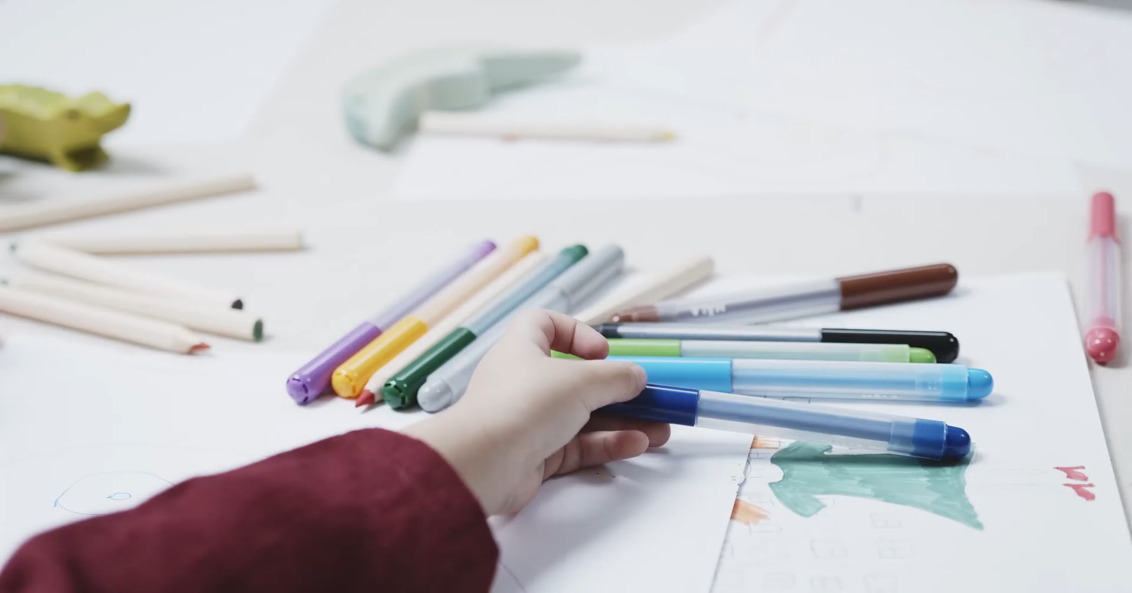
C102
스케치북
시연

Slide 4


C102
동화 그 이상의 가치
스케치북
IoT 기반의 유아 참여형 동화 프로그램

Slide 5
C102
목차 구성
기획 배경
서비스 소개
서비스 특장점
질의 응답
- 문제점 도출
- 기술 설명 - 하드웨어 구성 - 시스템 아키텍처
- 사용자 친화 - 확장성
- 팀원 소개
- 질의와 응답

Slide 6




C102
01
기획 배경
스케치북 기획 의도와
기대효과를 소개합니다.

Slide 7
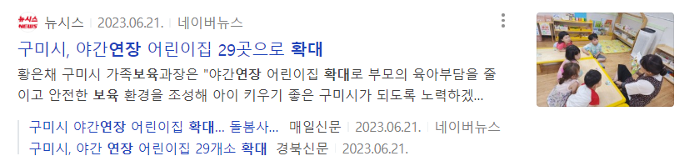
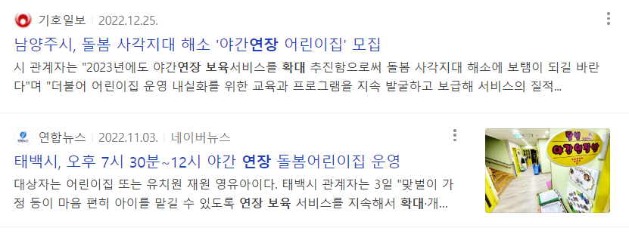
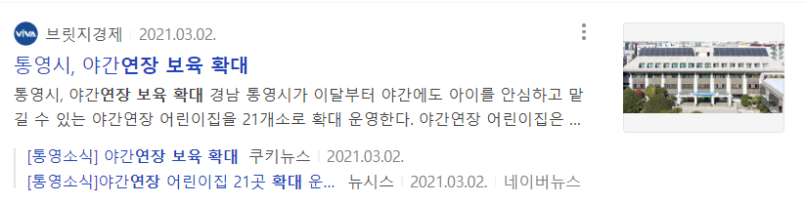
C102

Slide 8
C102
전국 4만여개의 어린이집 중
2만개소 이상의 어린이집에서
시간연장반을 운영중

Slide 9
C102
스케치북 기획 배경
관련 리서치
연장 보육 시간에
가장 많이 하는 놀이 및 활동
연장 보육 운영에서 전반적으로
개선해야 할 점
64%
자유 놀이
연장보육반 영유아를 위한
다양한 프로그램 자료 개발
15.8%
13%
예술 경험(미술, 노래 부르기 등)
연장보육교사의 명확한 업무 기준 마련
40.4%
10%
기존 보육반의 보육 프로그램 반복
기존 보육교사와의 원활한 협력 마련
28.2%
2022년 참여형 현장연구 지원사업: 어린이집 연장보육반 운영 현황 조사 및 질적 분석

Slide 10
C102
C102
스케치북 기획 배경
관련 리서치
연장 보육 시간에
가장 많이 하는 놀이 및 활동
한정적인 놀이 모습으로 이루어지는 연장보육
즉, 교육적 활동의 부족
연장 보육 운영에서 전반적으로
개선해야 할 점
64%
자유 놀이
연장보육반 영유아를 위한
다양한 프로그램 자료 개발
15.8%
13%
예술 경험(미술, 노래 부르기 등)
연장보육교사의 명확한 업무 기준 마련
40.4%
10%
기존 보육반의 보육 프로그램 반복
기존 보육교사와의 원활한 협력 마련
28.2%
2022년 참여형 현장연구 지원사업: 어린이집 연장보육반 운영 현황 조사 및 질적 분석

Slide 11
C102
02
서비스 소개
스케치북이 어떤 서비스인지상세한 설명을 소개합니다.

Slide 12




C102
스케치북
이 제안하는
솔루션
HOW?
인지발달 언어자극돕는 동화
유아의 그림으로
동화 흥미 고취
미션 수행을 통해
동화에 몰입

Slide 13
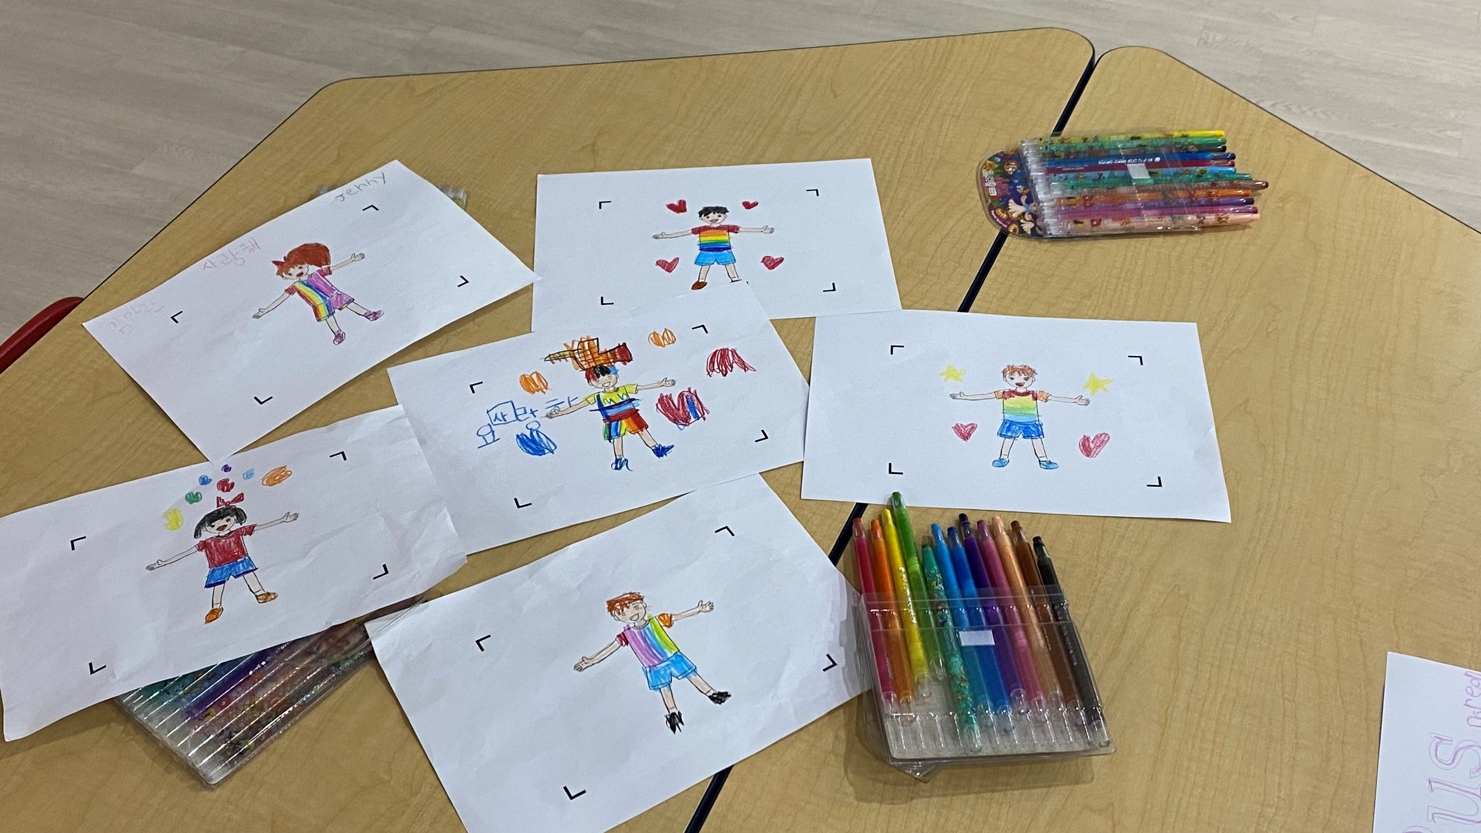
C102

Slide 14
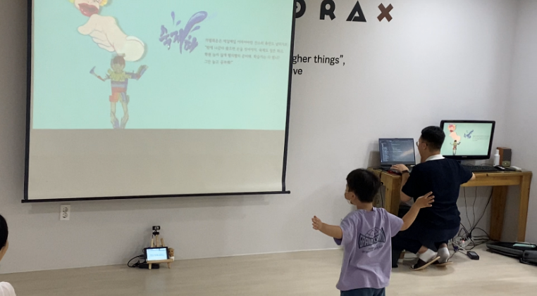
C102
아이를 위한 스케치북
몰입 유도
유아의 그림을 동화에.
아이의 그림이 아이의 행동을 따라합니다.
아이가 동화에 더 몰입하게 됩니다.

Slide 15
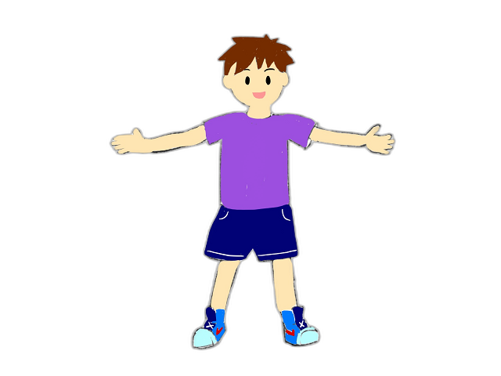
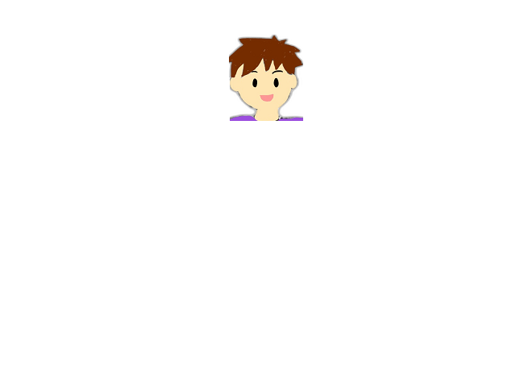
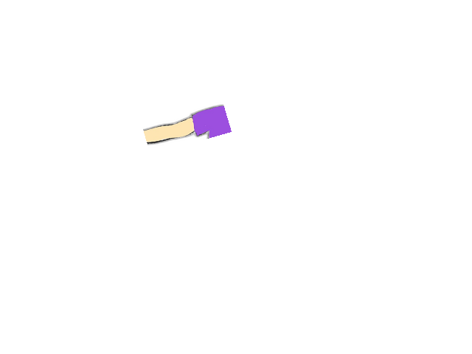

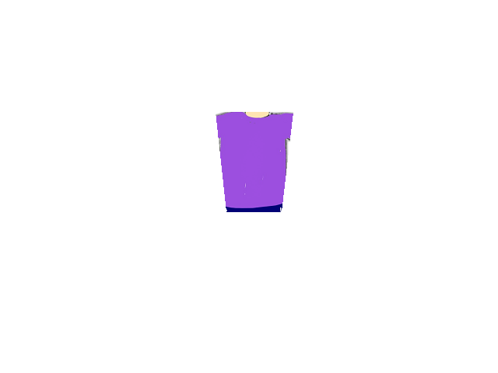
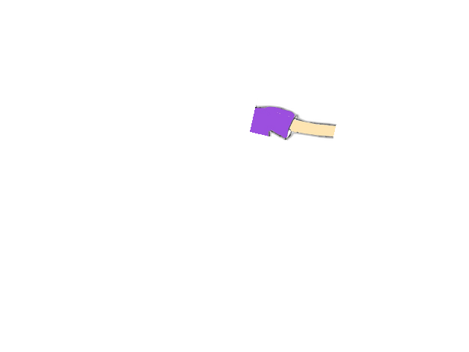
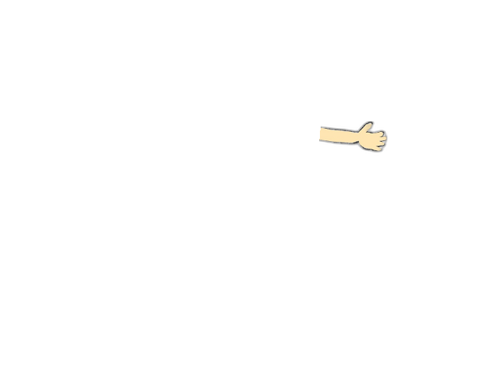
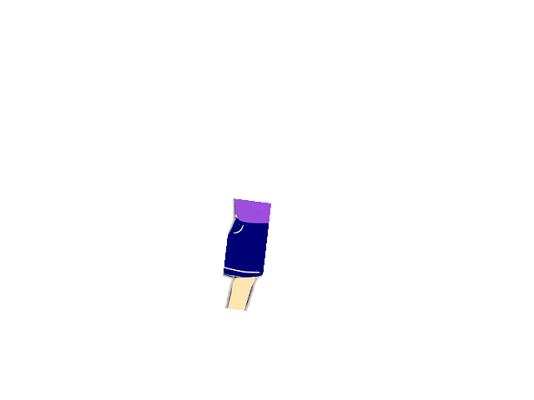
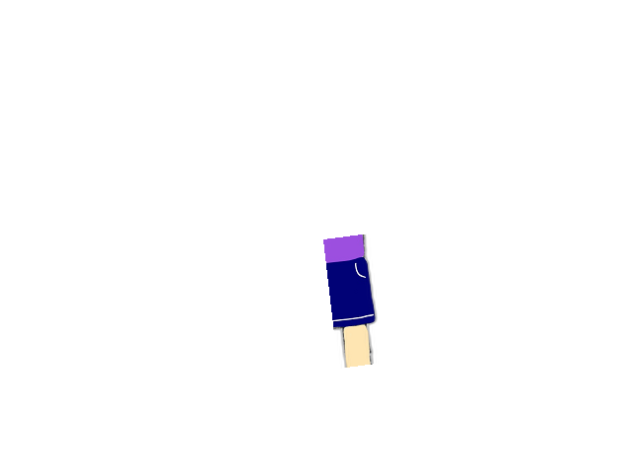
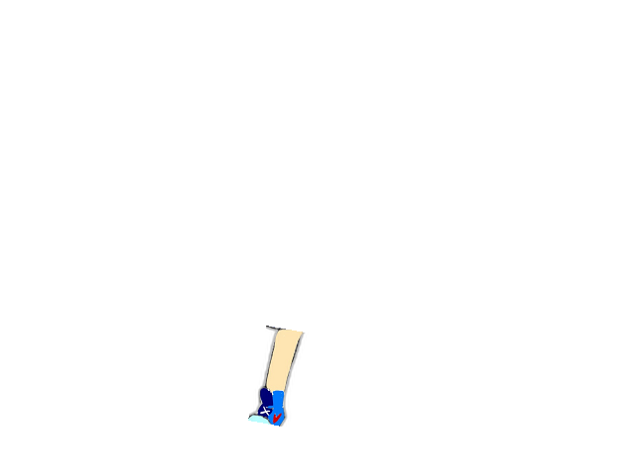
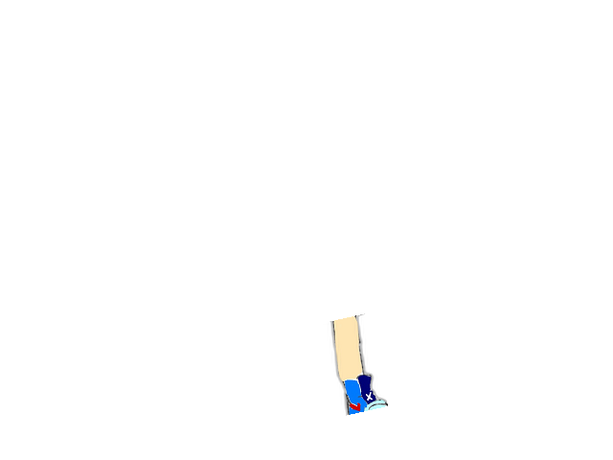
C102
첫번째, 그림 배경 제거
두번째, 그림 분할
파이썬 rembg 라이브러리 활용
10개의 세부 구성요소로 분할 → 서버에 저장
Notes:
첫번째 그림: 그림 사진
두번째 사진:
신체 분할 사진
세번째 사진: 위치값(쪼매난거)

Slide 16
C102
첫번째, 그림 배경 제거
두번째, 그림 분할
파이썬 rembg 라이브러리 활용
10개의 세부 구성요소로 분할 → 서버에 저장
Notes:
첫번째 그림: 그림 사진
두번째 사진:
신체 분할 사진
세번째 사진: 위치값(쪼매난거)

Slide 17
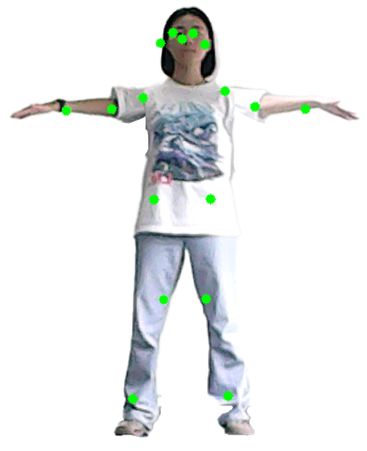
C102
세번째, 신체 인식
네번째, 좌표 값에 삽입
MoveNet 활용해 관절 포인트 인식 → 좌표 값
그림을 신체 크기에 맞추어 늘리고, 좌표 값에 삽입
17개
Notes:
첫번째 그림: 그림 사진
두번째 사진:
신체 분할 사진
세번째 사진: 위치값(쪼매난거)

Slide 18
C102
세번째, 신체 인식
네번째, 좌표 값에 삽입
MoveNet 활용해 관절 포인트 인식 → 좌표 값
그림을 신체 크기에 맞추어 늘리고, 좌표 값에 삽입
17개
Notes:
첫번째 그림: 그림 사진
두번째 사진:
신체 분할 사진
세번째 사진: 위치값(쪼매난거)

Slide 19
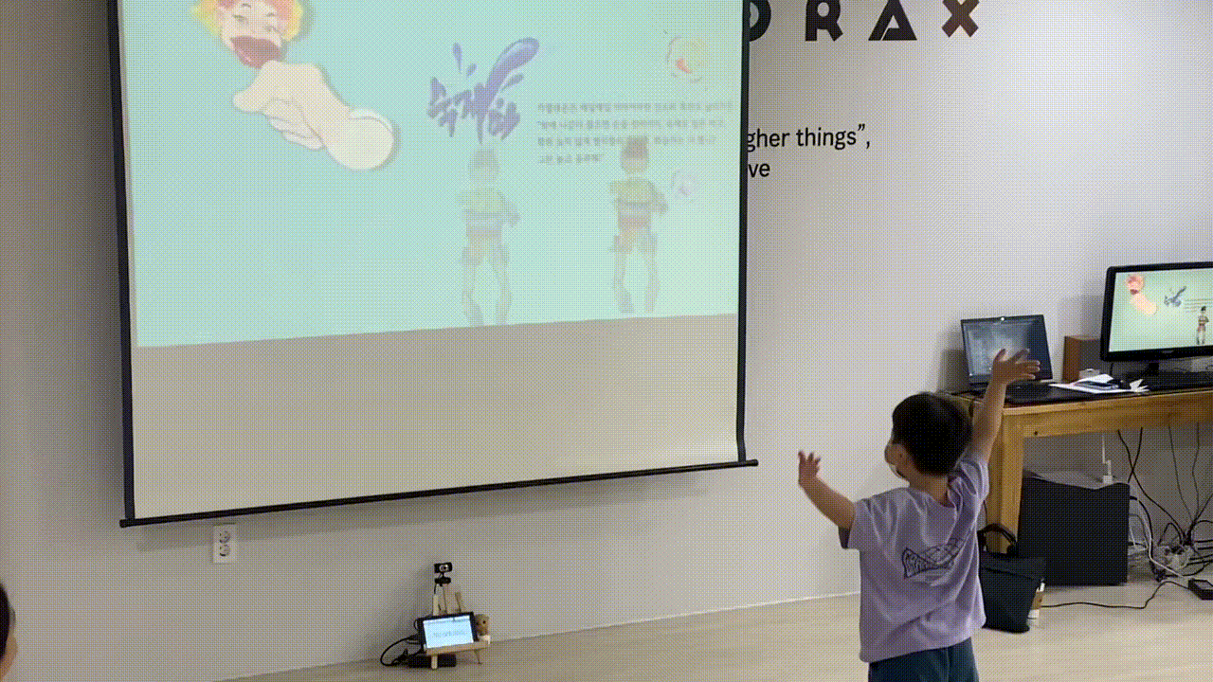
C102
아이를 위한 스케치북
몰입 유도
미션 따라 동화 전개
아이가 미션을 수행해야만 동화가 전개됩니다.
아이는 동화에 더욱 흥미를 느끼게 됩니다.

Slide 20
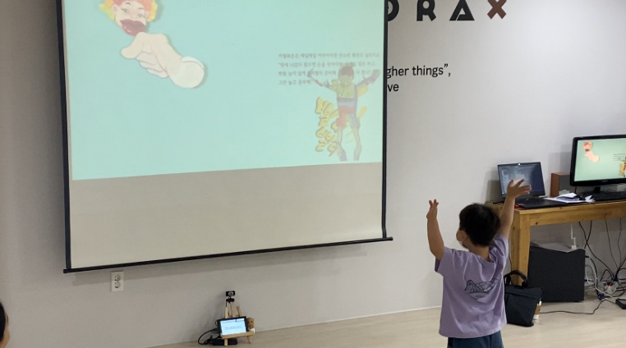
C102
Back-End
Front-End
캐릭터의 왼쪽 하단, 양 손의 X,Y 좌표 값 전송
값의 차를 비교해 현재 어느 위치에 있는지 파악
getBoundingClientRect() 메서드 활용
→ 요소의 좌우 꼭짓점 위치 파악

Slide 21
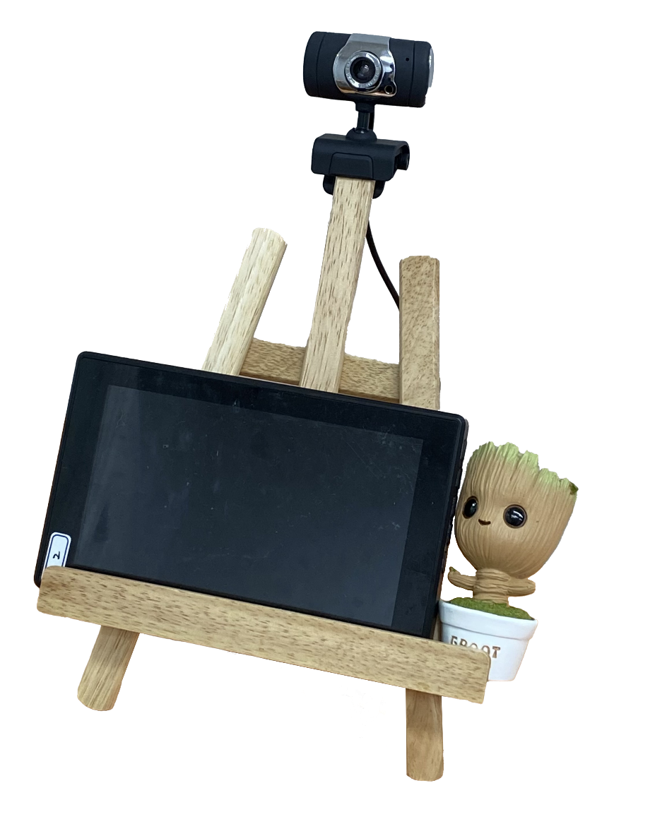
C102
동화 진행을 위한
하드웨어 구성
기기
카메라
사용자 그림 캡처
사용자 움직임 촬영용
기기
7인치 디스플레이
와이파이 연결
OTP 입력
실시간 캠 화면
진행상황 공지

Slide 22
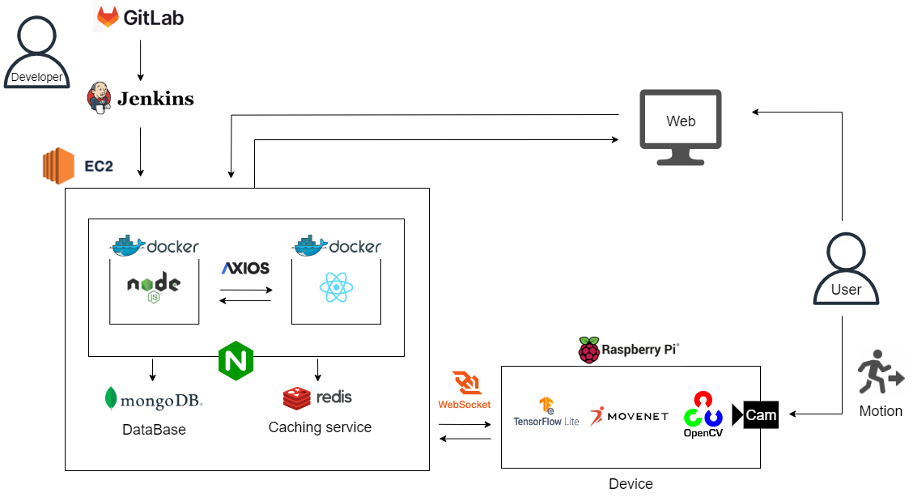

Slide 23
C102
03
서비스 특장점
사용자 친화성과 확장성을
고려했습니다.

Slide 24

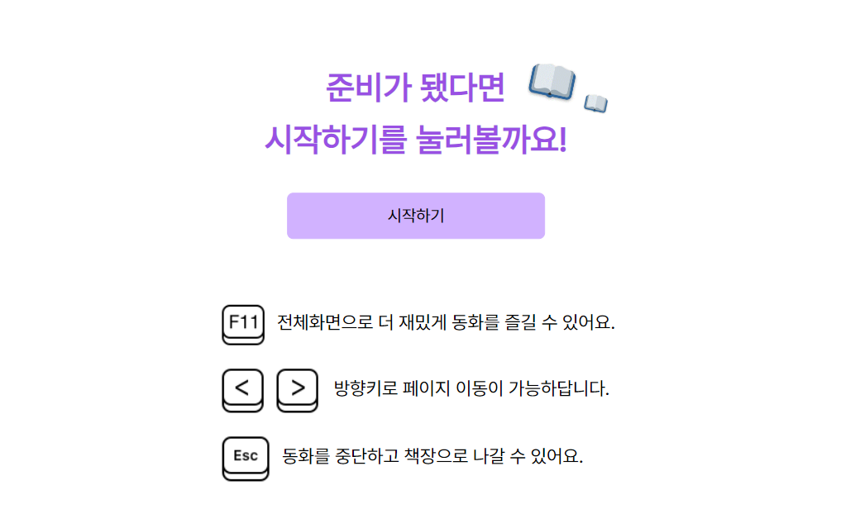

C102
보육교사를 위한 스케치북
단축키 활용
보다 쉬운 동화 플레이.
단축키를 활용해 페이지 이동을 가능하게 함
보육교사의 편의를 위한 쉬운 사용방법

Slide 25
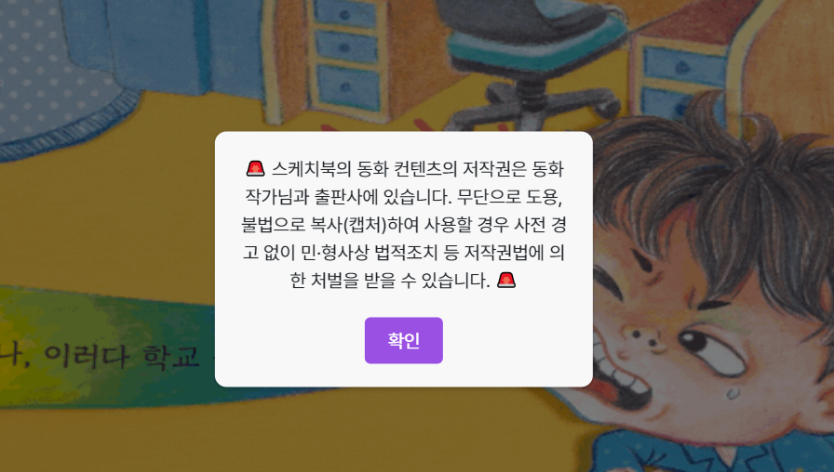
C102
작가를 위한 스케치북
복제 방지로 저작권 보호.
드래그 및 우클릭 시 복제 방지
클립보드에 저장될 이미지 대신 텍스트를 삽입

Slide 26
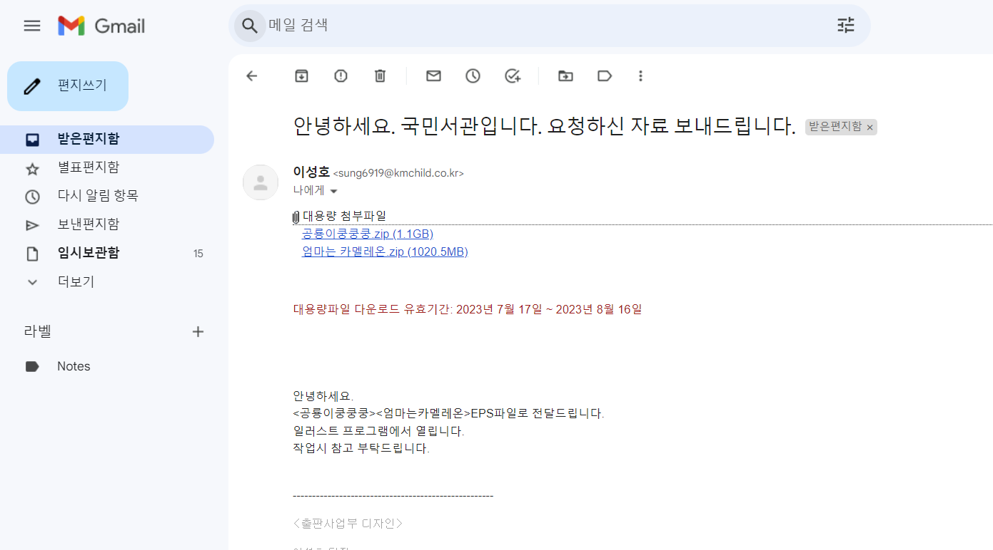
C102

Slide 27
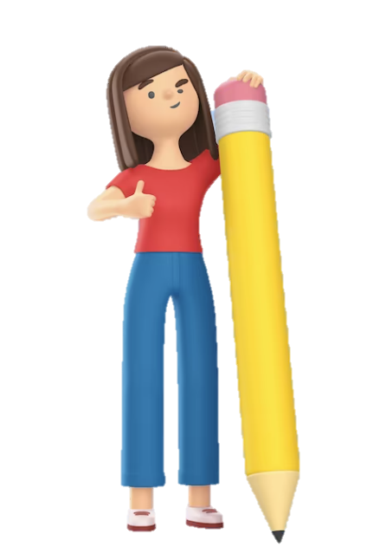




C102
확장성
작가 및 출판사
홍보효과
동화 콘텐츠
확대 가능
다수의 유아
동시 참여
동화에 따른
미션 다양화

Slide 28
C102
04
질의 응답
팀원 소개와 질의 응답 입니다.

Slide 29
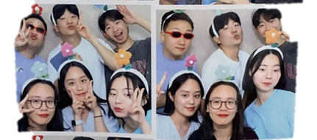
C102
조찬익
팀원 소개
백엔드
사용자 DB구축
회원정보 로직 구현
서정빈
박근창
백엔드/하드웨어
서버 INFRA 서버 배포 디바이스 DB구축
하드웨어
모션 인식
디바이스 개발
캐릭터 연동기능
206,031 total
Git 프로젝트 코드 라인 수
이지은
프론트엔드 리더
Router 구현
사용자 인증
기기-화면 연결 전반
800 commits
김진주
안 민
20230626
프론트엔드
동화 콘텐츠 제작
책장 페이지
플레이 전반
프론트엔드
로그인/회원가입
메인화면
웹화면 디자인
프로젝트 기간 동안 이뤄진 팀원들의 총 커밋 수
우리가 내쉰 한숨 이산화탄소의 총량

Slide 30

C102
질의와 응답

Slide 31

아이의 상상은 현실이 된다.스케치북

